Slide 1
Солі амонію

Slide 2

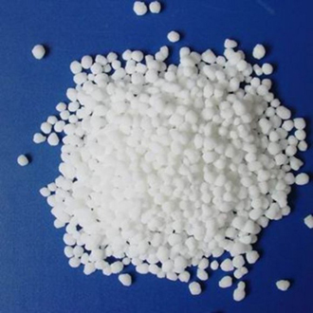
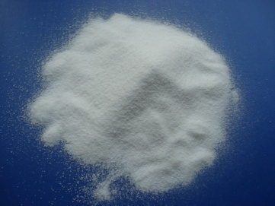
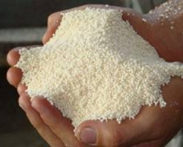
Солі амонію
Солі амонію - це кристалічні речовини з іонним типом зв'язку. До складу солей амонію входять один або кілька катіонів і аніон кислотного залишку.
Солі амонію утворюються при взаємодії відповідних кислот з амоніяком або розчином гідроксиду амонію. Більшість солей амонію безбарвні. При взаємодії з сильними основами і нагріванні солі амонію легко розкладаються з утворенням амоніаку. В термічному відношенні солі амонію нестійкі і при нагріванні порівняно легко розкладаються, наприклад:
NH₄Cl = NH₃ + HCl
NH₄NO₂ = N₂ + 2H₂O
NH₄NO₃ = N₂O + 2H₂O
(NH₄)₂SO₄ = 2NH₃ + H₂SO₄

Slide 3

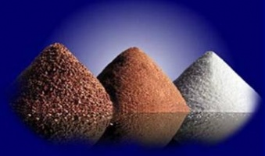
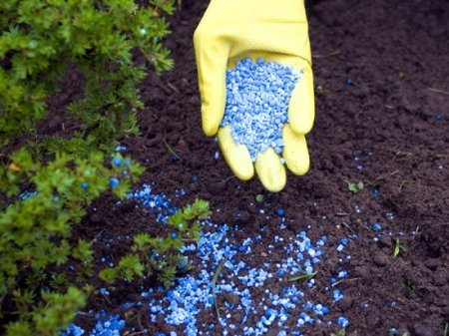
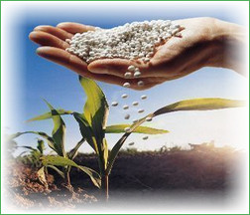
Найважливішими солями амонію
є нітрат амонію NH₄NO₃,
сульфатамонію (NH₄)₂SO₄
і хлорид амонію NH₄Cl.
Вони застосовуються головним чином як азотні добрива.

Slide 4

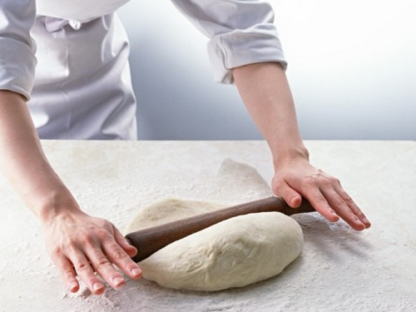

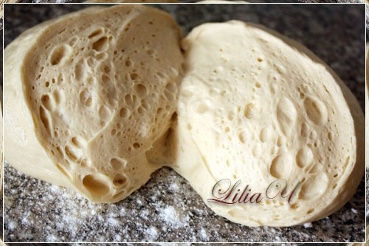
Гідрокарбонат амонію NH₄HCO₃ (вуглеамонійна сіль, побутова назва амоняк, індекс E 503) використовують як розпушувач тіста.

Slide 5
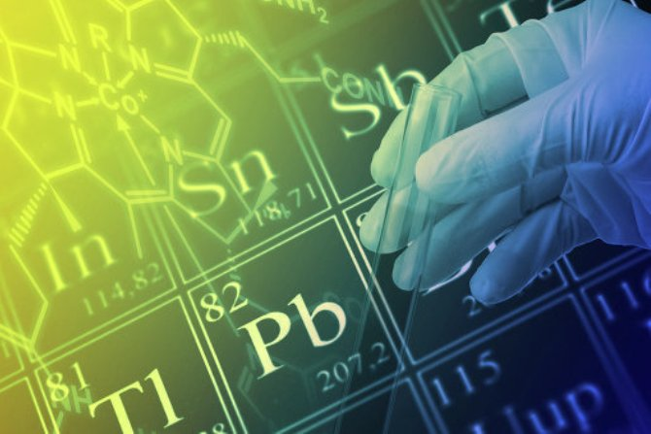
ФІЗИЧНІ ВЛАСТИВОСТІ
Солі амонію – тверді кристалічні речовини, що за зовнішнім виглядом нагадують солі лужних металів. У воді добре розчиняються.

Slide 6

ХІМІЧНІ ВЛАСТИВОСТІ
Солі амонію виявляють типові для всіх солей властивості і деякі специфічні. Властивості солей амонію дуже схожі на властивості солей натрію або калію. Усі вони — тверді речовини, гарні електроліти, в основному добре розчинні у воді.
1. Дисоціація на йони. Як сильні електроліти солі амонію у водному розчині добре дисоціюють на йони
2. Взаємодія з іншими солями. Якщо в пробірку з розчином хлориду амонію долити розчин нітрату аргентуму, то випадає сирнистий (схожий на зсіле молоко) білий осад

Slide 7

ХІМІЧНІ ВЛАСТИВОСТІ
3. Взаємодія з кислотами.
(NН4)2СО3+ НCl → NH4Cl +Н2СО3
↓ ↓
СО2↑ + Н2О
4. Взаємодія з лугами. В результаті взаємодії солей амонію з лугами утворюється аміак, через що дану реакцію використовують як якісну на солі амонію:
NH4 СІ + NаОН → NаС1 + NНз ↑ + Н20
Виділення аміаку NН3 —характерна ознака для розпізнавання солей амонію.(Якісна реакція на солі амонію)
5. Розклад під час нагрівання:
Нагрівання
1) NH4 СІ ↔ NH3 + НCl
Охолодження
2) «ВИВЕРЖЕННЯ ВУЛКАНА»
(NН4)2Сr2О7 → Сr2О3 + N2↑ + 4 Н20

Slide 8

ОДЕРЖАННЯ СОЛЕЙ АМОНІЮ
1)Дослід: « Дим без вогню».
Одержання хлориду амонію.
При одержуванні амонію хлориду одну скляну паличку змочують концентрованою хлоридною кислотою, іншу — концентрованим розчином нашатирного спирту. Палички підносять одну до одної, і тут спостерігається поява білого диму, утвореного частками амоній хлориду
NH4 СІ . Таким чином, солі амонію утворюються при взаємодії аміаку (або його розчину) з кислотами.

Slide 9

ХІМІЧНІ ВЛАСТИВОСТІ
2) Дослід: «Чарівна баночка».
Видатний художник І.Ю.Рєпін, який часто відвідував менделєєвські «середи», дуже багато курив. Одного разу Д.І.Менделєєв заявив, що збере в скляній закритій банці дим його цигарки. І.Ю.Рєпін закурив цигарку. Коли він випустив першу струминку диму, Д.І.Менделєєв швидко накрив скляною кришкою банку, що стояла на столі. На превелике диво присутніх банка швидко наповнилась димом. Тоді Д.І.Менделєєв запропонував Рєпіну понюхати зібраний ним тютюновий дим, що той не забарився зробити, але тут же відійшов. Замість тютюнового диму він вдихнув суміш амоніаку та хлороводню.
Дослід поводиться так.
Дно скляної банки змазують кількома краплинами міцної хлоридної кислоти. Кришку цієї банки змащують невеликою кількістю концентрованого нашатирного спирту. При взаємодії цих речовин утворюються найдрібніші часточки амоній хлориду у вигляді білого густого диму. Банку треба прибрати зі столу до того як часточки амоній хлориду осядуть, «дим» при цьому природно зникне.

Slide 10


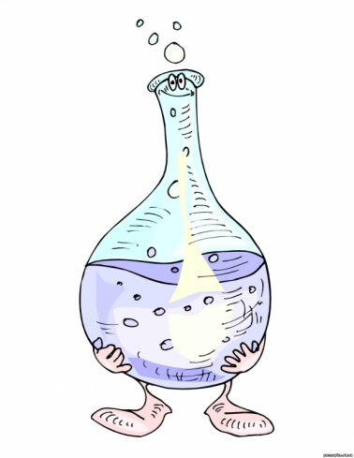
ДЯКУЮ ЗА
УВАГУ!

